Slide 1
Divide into requirements
pdf
readPDF
将pdf中的需求 按照层次结构放到d:/cdi-requirements中
Output:
levelOneCount: 12
levelTwoCount: 72
levelThreeCount: 178
pdfBox
writeTXT
txt
divideIntoRequirement
用到了栈 类似一个非递归的深度优先遍历
requirement

Slide 2
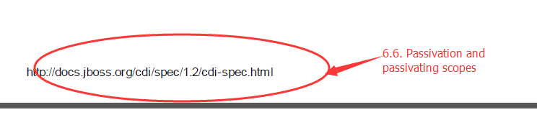
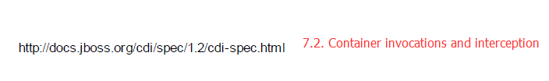
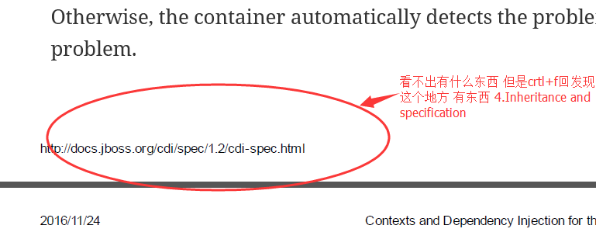
Pdf中有些东西存在 看不到

